Slide 1

ProyectoPP
Sistema de gestión de usuarios, clientes y ventas
Proyecto Integrador · Grupo 6 · Nehuen Aispuru

Slide 2



¿Qué es ProyectoPP?
Una aplicación de escritorio para controlar quién entra y gestionar clientes y ventas.
Usuarios
Clientes
Ventas

Slide 3




Tecnologías
C#
Windows Forms
SQL Server
GitHub
lenguaje
interfaz
base de datos
repositorio

Slide 4
Arquitectura
Presentación
4 capas, cada una con su función
Lógica de negocio
Acceso a datos
SQL Server

Slide 5
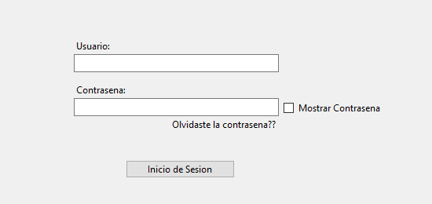


Seguridad y usuarios
Roles de acceso
Claves cifradas
Recuperación de clave

Slide 6
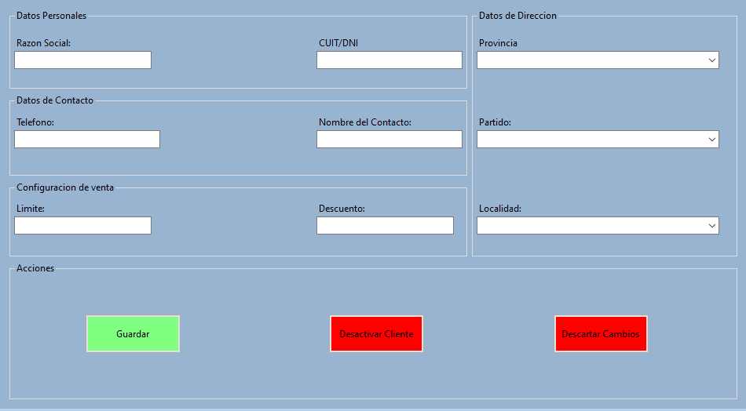

Clientes y ventas
Gestión de clientes
Ajustes de venta
Reportes y alertas

Slide 7
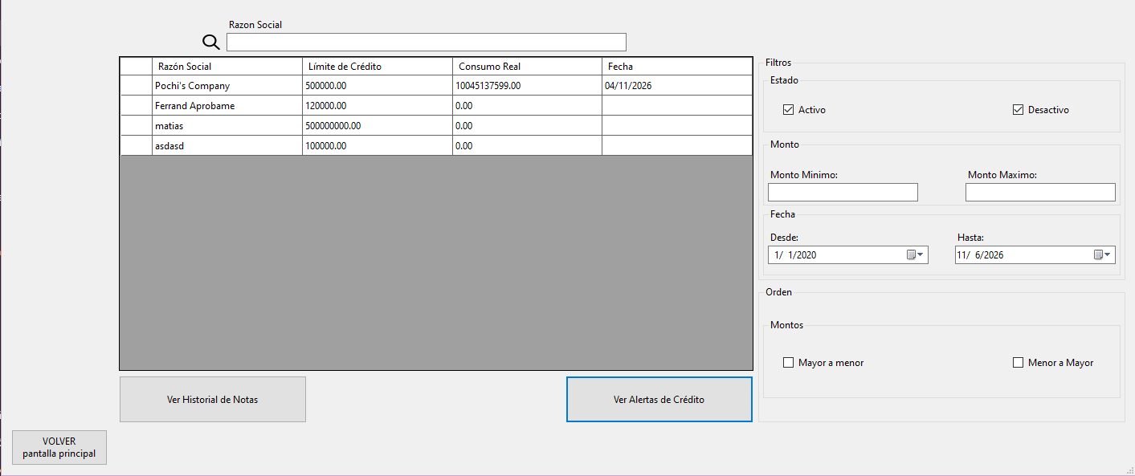
Reportes de gestión

Slide 8

Gracias
github.com/pochirepochi/ProyectoPP
¿Preguntas?

